Slide 1
Kamsar, le 19.01.2016
Formation Utilisateurs- FINANCE Module 02.02 Gestion des comptes généraux

Slide 2
Objectif de la formation
Description du processus métier
Mode opératoire
Synthèse et point d’attention

Slide 3

Objectifs de la formation
Objectif
Durée
Savoir gérer les données de base des comptes généraux
2 Heure
Public cible
Comptables généraux
Comptables fournisseurs
Contenu de la formation
Pré-requis
Gestion des données des comptes généraux
Introduction à SAP

Slide 4

Agenda : 2h00
Horaire | Agenda Matinée
8h00 – 8h20 | Accueil / Introduction : 5 min Présentation des processus : 15 min
8h20 – 9h30 | La représentation des processus Présentation : 20 min Exercice dirigé : 50 min
9h30 – 10h00 | Question et libre échange

Slide 5
Objectif de la formation
Description du processus (Voir document excel joint P.15)
Mode opératoire
Synthèse et point d’attention

Slide 6
Objectif de la formation
Description du processus métier
Mode opératoire
Synthèse et point d’attention

Slide 7
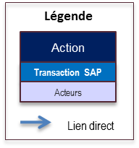
Mode opératoire Présentation du mode opératoire dans SAP
Créer un compte général dans le Plan Comptable
Créer un compte général dans la société
Modifier un compte général dans la société
Bloquer un compte général dans la société ou dans le Plan Comptable
FSP0
FSS0
FSS0
FSS0 / FSP0
Gestionnaire système
Gestionnaire système
Gestionnaire système
Gestionnaire système

Slide 8

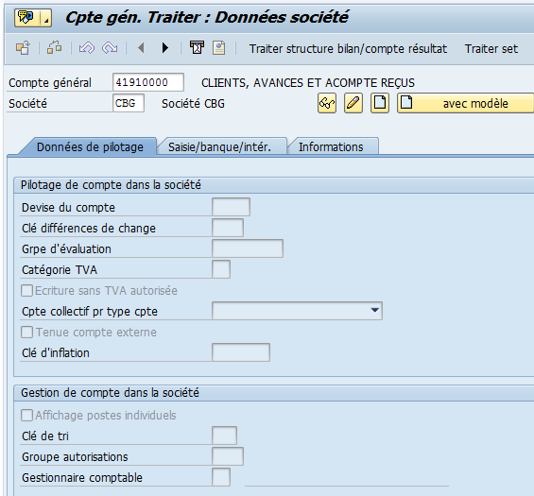
Mode opératoire dans SAP pour la gestion des données de base des comptes généraux 1/5
Création d’un compte général :
Depuis le menu SAP : Gestion Comptable / Comptabilité Financière / Grand Livre / Données de base / Comptes Généraux /Traitement individuel / FSS0 – Dans la société
Dans le cas de la CBG, les comptes seront repris de l’ancien système et créés dans le nouveau par copie au niveau du plan comptable. Les plus utilisés seront créés dans la société. Une demande spécifique de création de compte dans la société peut intervenir. Dans ce cas, il faut d’abord vérifier qu’il existe bien dans le plan comptable. Le plan comptable étant le référentiel.
Lancer la transaction FSS0 : Renseigner le compte à créer

Slide 9
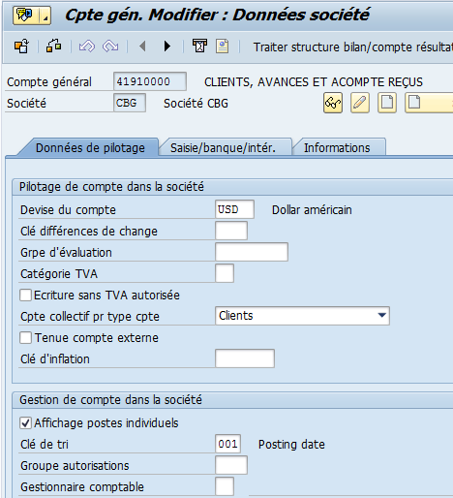

Mode opératoire dans SAP pour la gestion des données de base des comptes généraux 2/5
Renseigner toutes les zones obligatoires dans les différents onglets. Aucune création de compte ne sera validée s’il manque une donnée obliga-
toire.

Slide 10
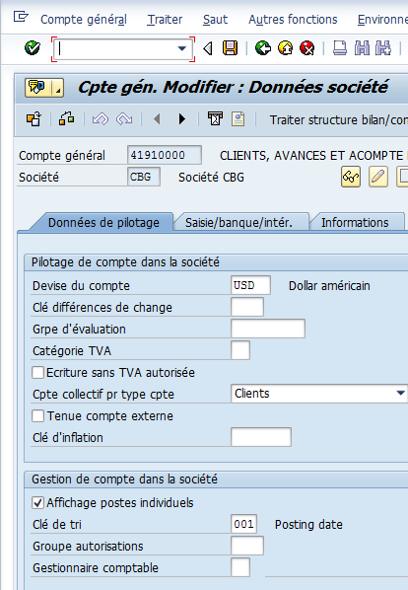


Mode opératoire dans SAP pour la gestion des données de base des comptes généraux 3/5
La modification d’un compte général dans la société se fait par la même transaction de création.
Lancer la transaction FSS0 :
Aller dans le menu Compte général / Modifier
Faites la modification puis sauvegarder la modification.

Slide 11
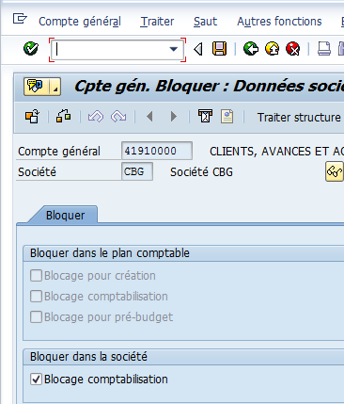

Mode opératoire dans SAP pour la gestion des données de base des comptes généraux 4/5
Le blocage d’un compte général dans la société se fait par la même transaction de création.
Lancer la transaction FSS0 :
Aller dans le menu Compte général / Bloquer
Apposer une coche au niveau Blocage comptabilisation
Puis sauvegarder le blocage.
Un compte bloqué à la comptabilisation peut toujours être consulté !
C’est seulement la comptabilisation qui est impossible là-dessus.

Slide 12
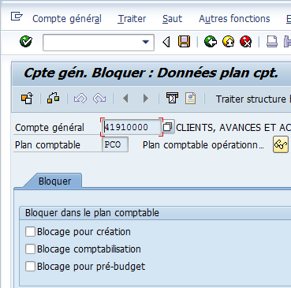



Mode opératoire dans SAP pour la gestion des données de base des comptes généraux 5/5
Le blocage d’un compte général est aussi faisable au niveau du plan comptable.
Lancer la transaction FSP0 :
Renseigner le compte général à bloquer
Aller dans le menu compte général / Bloquer
Apposer le type de blocage souhaité.
Sauvegarder le blocage.
Un compte bloqué à la comptabilisation peut toujours être consulté !
C’est seulement la comptabilisation qui est impossible là-dessus.

Slide 13


Exercice dirigé
La présentation détaillée du pas à pas est retrouvée dans le guide utilisateur
Créer un compte général
Modifier puis bloquer ce dernier compte à la comptabilisation
Saisir une pièce via la FB50 sur ce compte bloqué
Afficher le compte bloqué via la FBL3N
Notes:
Notes pédagogiques :

Slide 14
Objectif de la formation
Description du processus métier
Modes opératoires
Synthèse et point d’attention

Slide 15
Synthèse
Le gestionnaire du système responsable du référentiel des comptes généraux est le garant de la cohérence et de l’unicité des données. De sa vigilance dépend la complétude des saisies qui seront effectuées.
Fichiers de description du processus

Slide 16

Des questions ?

